Slide 1
Оптимизация мониторинга подготовки обучающихся к ГИА
Борисова Линара Василовна, заместитель директора по ВР МБОУ «ООШ №28»

Slide 2
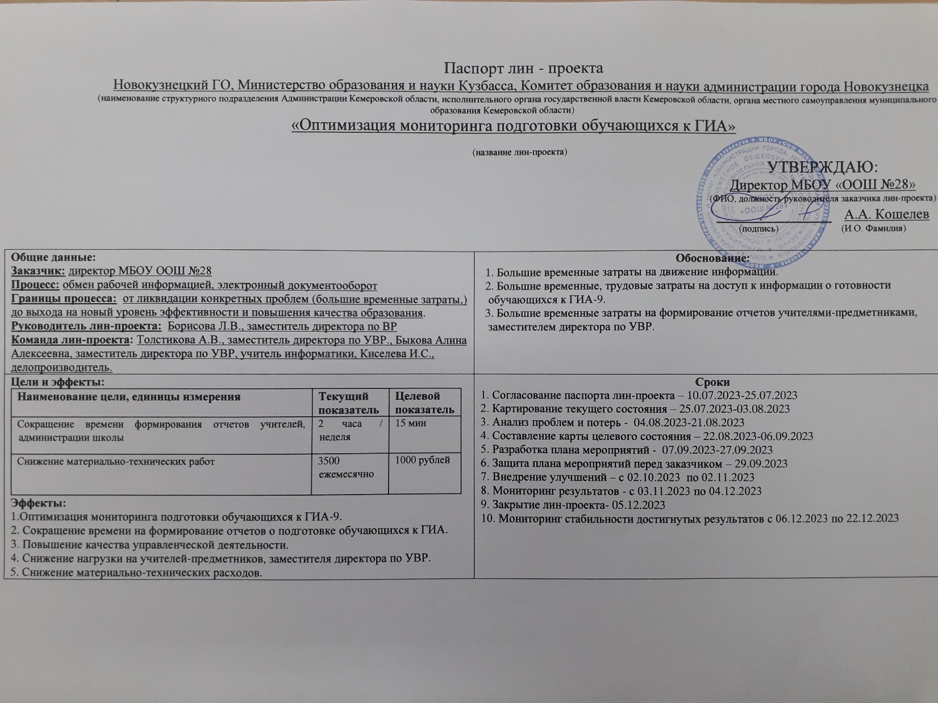
Паспорт проекта
«Опитимизация мониторинга подготовки обучающихся к ГИА»

Slide 3
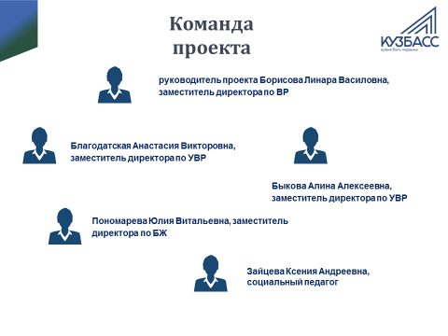

Slide 4

















Карта текущего состояния процесса
ШАГ
1
3
ШАГ
2
ШАГ
3
ШАГ
4
3
2
1
директор
зам.дир по УВР
Учителя - предметники
Учителя - предметники
Запрашивает отчет о подготовке к ГИА
Запрашивает результаты о подготовке к ГИА у педагогов
Проводят анализ диагностических работ
Формируют отчет о результатах подготовки к ГИА
4
Параметры шага 3 мин. – 5 мин.
Параметры шага 150 мин. – 200 мин.
Параметры шага 10 мин. – 15 мин.
Параметры шага 15 мин. – 30 мин.
ШАГ
5
3
ШАГ
6
2
1
ШАГ
7
2
ШАГ
8
Учителя - предметники
3
Сдают отчет о результатах подготовки к ГИА зам.дир по УВР
Зам.дир по УВР
Зам.дир по УВР
4
Зам.дир по УВР
Анализирует результаты подготовки к ГИА
Формирует сводный отчет о результатах мониторинга
Сдает отчет директору
Параметры шага 10 мин. – 15 мин.
Параметры шага 60 мин. – 100 мин.
Параметры шага 15 мин. – 20 мин.
Параметры шага 5 мин. – 10 мин.
ШАГ
9
В Ы Х О Д
Условные обозначения:
1
Директор
Временные потери
1
Анализирует уровень готовности обучающихся к ГИА
Перепроизводство
2
Параметры шага 15 мин. – 20 мин.
Ожидание
3
ВПП (время протекания процесса) – 193 мин. - 430 мин.
Материальные потери
4
4

Slide 5


Пирамида проблем
Федеральный уровень
Не выявлены
Региональный уровень
Не выявлены
Уровень образовательной организации
Временные потери
1
Перепроизводство
2
Ожидание
3
Материальные потери
4

Slide 6
Дерево проблем
Перепроизводство
Предоставление отчетов на бумажном носителе
Материальные потери
Отсутствие единой системы отчетности
Анализ мониторинга
Временные потери

Slide 7





Карта целевого состояния процесса
ШАГ
1
1
3
ШАГ
2
ШАГ
3
ШАГ
4
1
директор
Запрашивает отчет о подготовке к ГИА
Учителя - предметники
Проводят анализ диагностических работ
Учителя - предметники
Директор
Анализирует уровень готовности обучающихся к ГИА
Заполняют форму общего доступа с результатами ГИА
Параметры шага 3 мин. – 5 мин.
Параметры шага 150 мин. – 200 мин.
Параметры шага 15 мин. – 30 мин.
Параметры шага 15 мин. – 20 мин.
ВПП (время протекания процесса) – 183 мин. - 255 мин.
Условные обозначения:
В Ы Х О Д
Сократить время:
на передачу и обработку информации;
распечатывание отчетов;
Временные потери
1
Ожидание
3
9

Slide 8
План мероприятий по устранению проблем
Дорожная карта по оптимизации процесса мониторинга подготовки обучающихся к ГИА

Slide 9
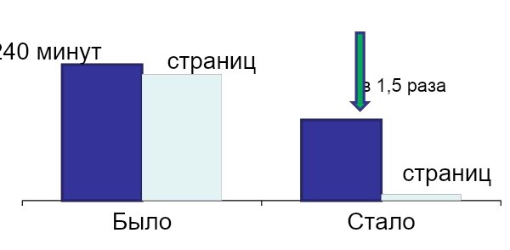
Достигнутые результаты
Наименование цели (ед. изм) | Текущий показатель | Целевой показатель | Полученный результат, эффект
Сокращение времени формирования отчетов по итогам предметного мониторинга подготовки обучающихся к ГИА. Сокращение расхода на бумаги при формировании отчетности на бумажном носителе. | 430 минут. в месяц 1 упаковка в месяц | Сокращение времени протекания процесса в 1,5 раза; Сокращение расхода бумаги в 20 раз | Соблюдение сроков сдачи отчетов; Комфортное профессиональное взаимодействие сотрудников

Slide 10
Результаты проекта
БЫЛО | СТАЛО
Время на формирование сводного отчета по результатам мониторинга готовности обучающихся к ГИА Т_{мин} -193 мин., Т_{мах} – 430 мин. | Т_{мин} -183 мин., Т_{мах} – 255 мин.
Формирование отчетов учителями-предметниками в бумажной виде | Каждый учитель предметник заносит результаты в электронную таблицу
Каждый учитель-предметник сдавал «Папку» с результатами обучающихся | Для формирования отчета директор смотрел результаты в таблице общего доступа
Заместитель директора просматривал каждую папку, формировал сводный отчет по мониторингу | Сократились расходы на бумагу
Уходило много бумаги на данный процесс | Сократилось время на получение сводного анализа по результатам мониторинга
Каждый участник процесса тратил много времени на формирование папок с результатами, формирование отчетов
Отсутствовала единая форма отчетности по результатам мониторинга

Slide 11
Результаты проекта.
Оптимизация нагрузки учителей предметников, заместителя директора по УВР;
Снижение временных затрат на движение информации, формированию отчетов по результатам мониторинга готовности обучающихся к ГИА;
Своевременное предоставление отчетности, снижение риска перепроизводства;
Снижение материально-технических расходов

